Slide 1
MIDIA KIT
2024

Slide 2
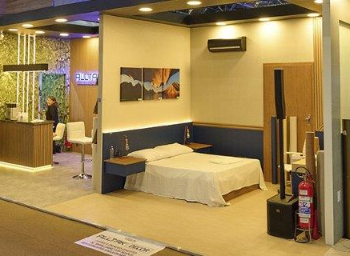
ADESIVO DE PISO ESTANDE
É uma comunicação objetiva e simpática de boas-vindas aos visitantes que estimula o visitante a entrar no seu estande e querer saber mais sobre seus produtos e serviços, além de reforçar a lembrança de sua marca.
REQUISITOS
Enviar logotipo em alta resolução
Formato: pdf, ai, cdr, jpg
Peso: 5mb
Dimensão: 1x0,5m

Slide 3
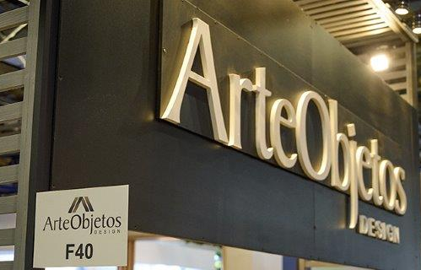
PLACA DE IDENTIFICAÇÃO DE ESTANDE
Uma comunicação direta para facilitar o visitante a localizar o seu estande e mais uma opção de ferramenta para veiculação da sua marca.
REQUISITOS:
Enviar logotipo em alta resolução
Formato: pdf, ai, cdr, jpg
Peso: 5mb
Dimensão: 0,50x0,30m

Slide 4
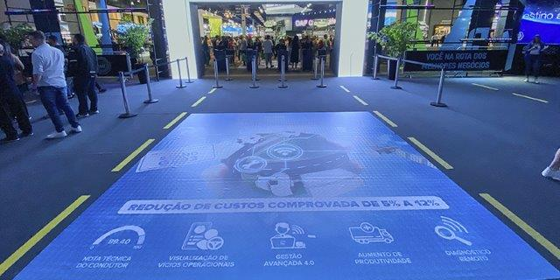
ADESIVO DE PISO GIGANTE
O ADESIVO DE PISO GIGANTE garante que o logotipo ou comunicação do expositor esteja em evidência, com uma posição privilegiada a partir de pontos estratégicos do evento.
Seja destaque na entrada, saída ou praça de alimentação. Utilize esta ferramenta para divulgar seus produtos/serviços, localização no evento e/ou indicar a direção, atraindo mais visitantes para seu estande.
Informações Adicionais:
• Adesivo gigante de piso com logotipo ou comunicação do expositor, em pontos estratégicos do evento.
• A arte deverá ser fornecida pelo cliente respeitando todas as especificações de tamanho e formato.
REQUISITOS:
Tamanho: 4x4m
Peso: 3mb
Formato: pdf, ai, cdr, jpg

Slide 5
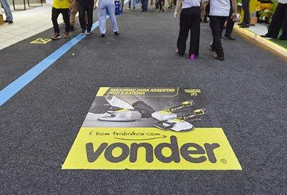
ADESIVO DE PISO PRAÇA DE ALIMENTAÇÃO
O ADESIVO DE PISO PRAÇA DE ALIMENTAÇÃO garante que o logotipo ou comunicação do expositor esteja em evidência, com uma posição privilegiada a partir de pontos estratégicos do evento.
Seja destaque nos principais cruzamentos do evento. Utilize esta ferramenta para divulgar seus produtos/serviços, localização no evento e/ou indicar a direção, atraindo mais visitantes para seu estande.
Informações Adicionais:
• Adesivo de piso com logotipo ou comunicação do expositor, posicionado nos cruzamentos do evento.
• A arte deverá ser fornecida pelo cliente respeitando todas as especificações de tamanho e formato.
REQUISITOS:
Tamanho: 1,4x1,4m
Peso: 3mb
Formato: pdf, ai, cdr, jpg

Slide 6
ADESIVO DE PISO SAÍDA
O ADESIVO DE PISO SAÍDA garante que o logotipo ou comunicação do expositor esteja em evidência, com uma posição privilegiada a partir de pontos estratégicos do evento.
Seja destaque nos principais cruzamentos do evento. Utilize esta ferramenta para divulgar seus produtos/serviços, localização no evento e/ou indicar a direção, atraindo mais visitantes para seu estande.
Informações Adicionais:
• Adesivo de piso com logotipo ou comunicação do expositor, posicionado nos cruzamentos do evento.
• A arte deverá ser fornecida pelo cliente respeitando todas as especificações de tamanho e formato.
REQUISITOS:
Tamanho: 1,4x1,4m
Peso: 3mb
Formato: pdf, ai, cdr, jpg

Slide 7
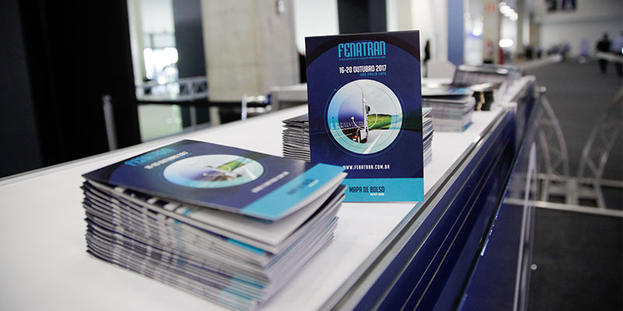
ANÚNCIO MAPA DE BOLSO
O ANÚNCIO MAPA DE BOLSO se trata de um espaço exclusivo para a comunicação da sua marca no verso do mapa do evento que é entregue para os visitantes.
Utilize deste recurso para fazer sua marca acompanhar e impactar o visitante enquanto ele usa a ferramenta durante o evento. É uma ótima oportunidade de chamar atenção e engajar o público a visitar seu estande.
Informações Adicionais:
• Impressão de anúncio do expositor no mapa de bolso, que é distribuído aos visitantes durante o evento.
• A arte deverá ser fornecida pelo cliente respeitando todas as especificações de tamanho.
REQUISITOS:
Verificar Projeto

Slide 8
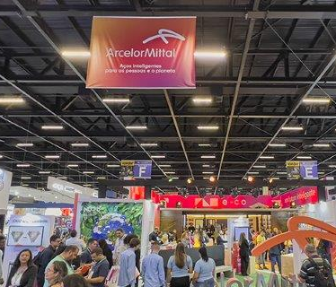
BANNER AÉREO
O BANNER AÉREO 12M/6M fica posicionado em cima do estande com o objetivo de facilitar a chegada do público visitante até a sua localização!
Além disso, ao adquirir este produto, sua empresa facilmente capta a atenção dos participantes, além de garantir maior lembrança de sua marca.
Informações Adicionais:
• Banner dupla face localizado acima do estande.
• A arte deverá ser fornecida pelo cliente respeitando todas as especificações
de tamanho e formato.
• Uma alternativa é optar por somente “Veiculação e Instalação”. Neste caso,
o cliente deverá fornecer o banner já produzido para instalação durante o
período de montagem. Além disso, o banner aéreo deve estar com o tubo de
metalon tanto na parte superior quanto na parte inferior. Caso não esteja,
haverá um custo e o cliente deverá entrar em contato direto conosco.
REQUISITOS:
12m
Tamanho: 4x3m ou 3x4m
Peso: 15mb
Formato: pdf, ai, cdr, jpg
6m
Tamanho: 2x3m ou 3x2m
Peso: 10mb
Formato: pdf, ai, cdr, jpg

Slide 9
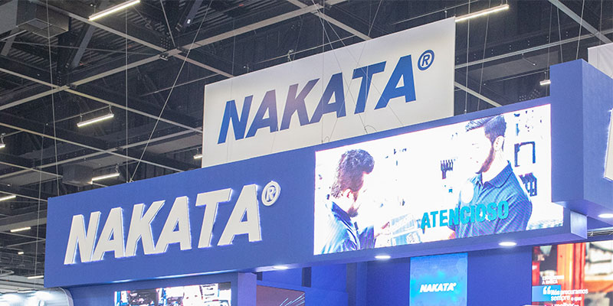
BANNER AÉREO POR M2
O BANNER AÉREO POR M² fica posicionado em cima do estande com o objetivo de facilitar a chegada do público visitante até a sua localização!
Além disso, ao adquirir este produto, sua empresa facilmente capta a atenção dos participantes, além de garantir maior lembrança de sua marca.
Informações Adicionais:
• Banner dupla face localizado acima do estande.
• A arte deverá ser fornecida pelo cliente respeitando todas as
especificações
de tamanho e formato.
• Uma alternativa é optar por somente “Veiculação e Instalação”.
Neste caso, o cliente deverá fornecer o banner já produzido
para instalação durante o período de montagem. Além disso,
o banner aéreo deve estar com o tubo de metalon tanto na
parte superior quanto na parte inferior. Caso não esteja,
haverá um custo e o cliente deverá entrar em contato direto
conosco.
REQUISITOS:
Verificar projeto

Slide 10
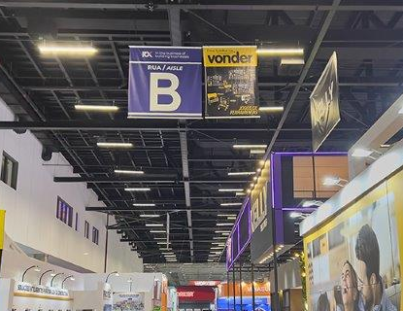
BANNER DE RUA
O BANNER RUA é um banner aéreo posicionado no teto, ao lado dos banners de letra que indicam as ruas, criado especialmente para marcas que buscam atrair a atenção dos profissionais visitantes.
Afinal de contas, os banners de letra são sinalizações fundamentais para a localização. Por isso, estar posicionado ao lado deles é a estratégia certa para atrair olhares e, inclusive, incentivar a visitação em seu estande.
Informações Adicionais:
• Logotipo ou comunicação do expositor aplicado ao lado dos banners de letras que indicam as ruas, fixados no teto do pavilhão.
• A arte deverá ser fornecida pelo cliente respeitando todas as especificações de tamanho e formato.
REQUISITOS:
Tamanho: 1,5x2m
Peso: 3mb
Formato: pdf, ai, cdr, jpg

Slide 11
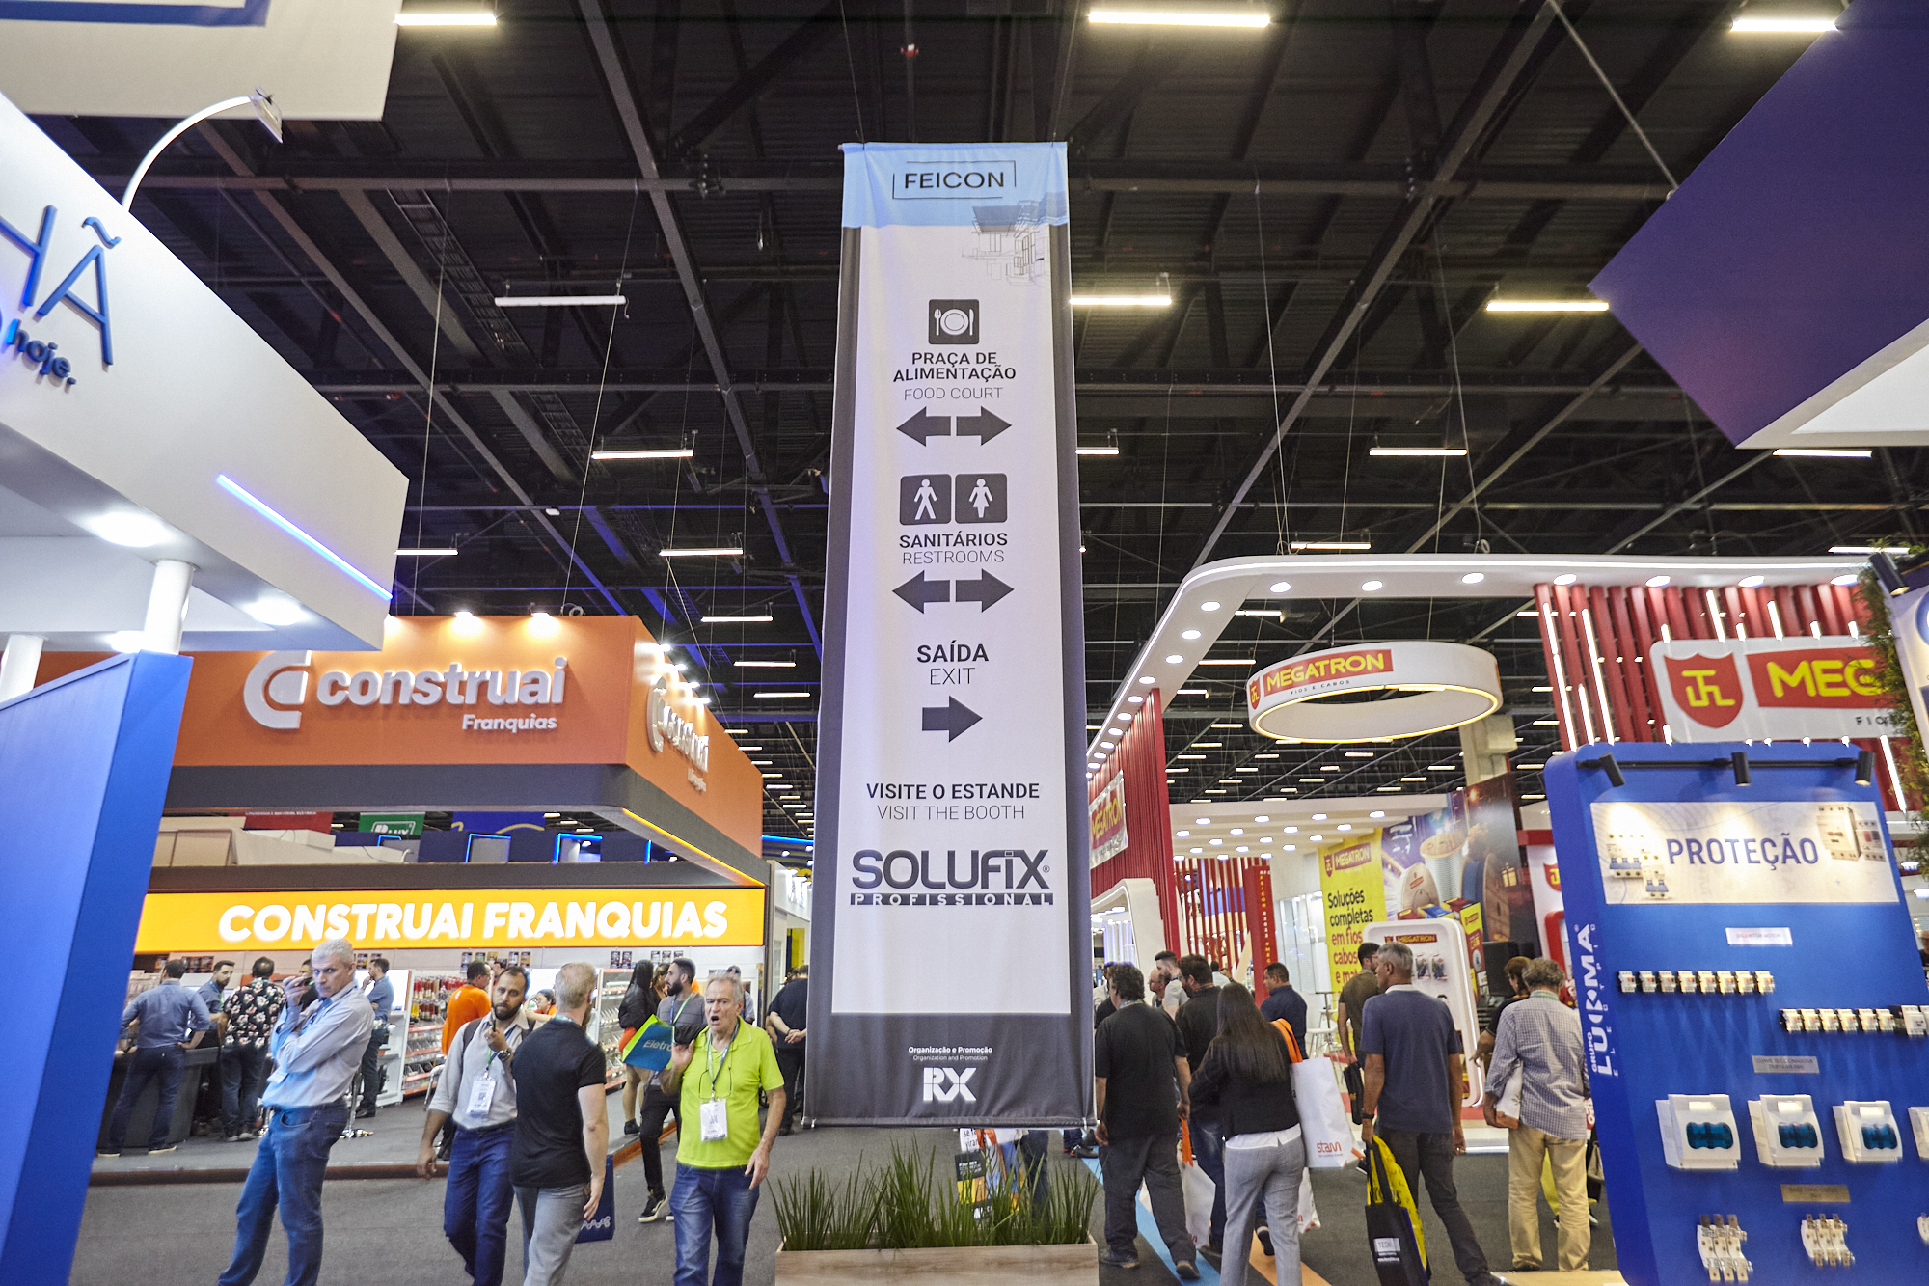
FLÂMULA - LOGO
A FLÂMULA trata-se de uma bandeira vertical, posicionada em pontos importantes do corredor que traz a chance de sua marca se expor por meio do logo da empresa.
Em alguns casos, a arte da flâmula pode conter setas que vão servir como direcionamento para onde sua marca deseja que o profissional vá (seu estande ou sua atração na área externa).
Informações Adicionais:
• Aplicação do logotipo na flâmula do respectivo setor instalado em local estratégico do evento.
• O logo deverá ser fornecido pelo cliente respeitando todas as especificações de tamanho e formato.
REQUISITOS:
Enviar logotipo em alta resolução Formato: pdf, ai, cdr, jpg

Slide 12
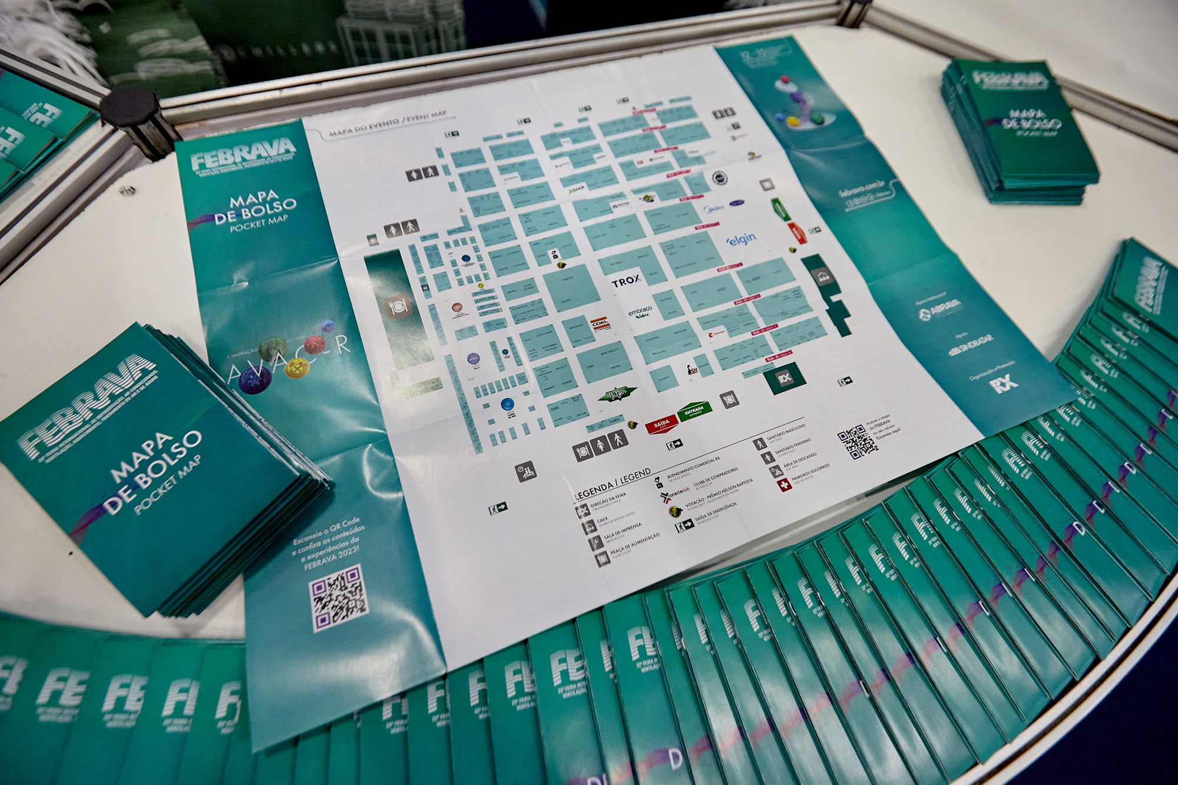
LOGO MAPA DE BOLSO
O LOGO MAPA DE BOLSO se trata de anunciar o logotipo da sua marca em destaque no mapa do evento, item que é entregue para o visitante.
Utilize este recurso para destacar sua marca em uma das principais ferramentas de marketing utilizadas pelo visitante durante o evento para buscar produtos e empresas.
Informações Adicionais:
• Logo em destaque no mapa de bolso que é distribuído aos visitantes durante o evento.
• O logo deverá ser fornecido pelo cliente respeitando todas as especificações de tamanho.
REQUISITOS:
Enviar logotipo em alta resolução Formato: pdf, ai, cdr, jpg

Slide 13
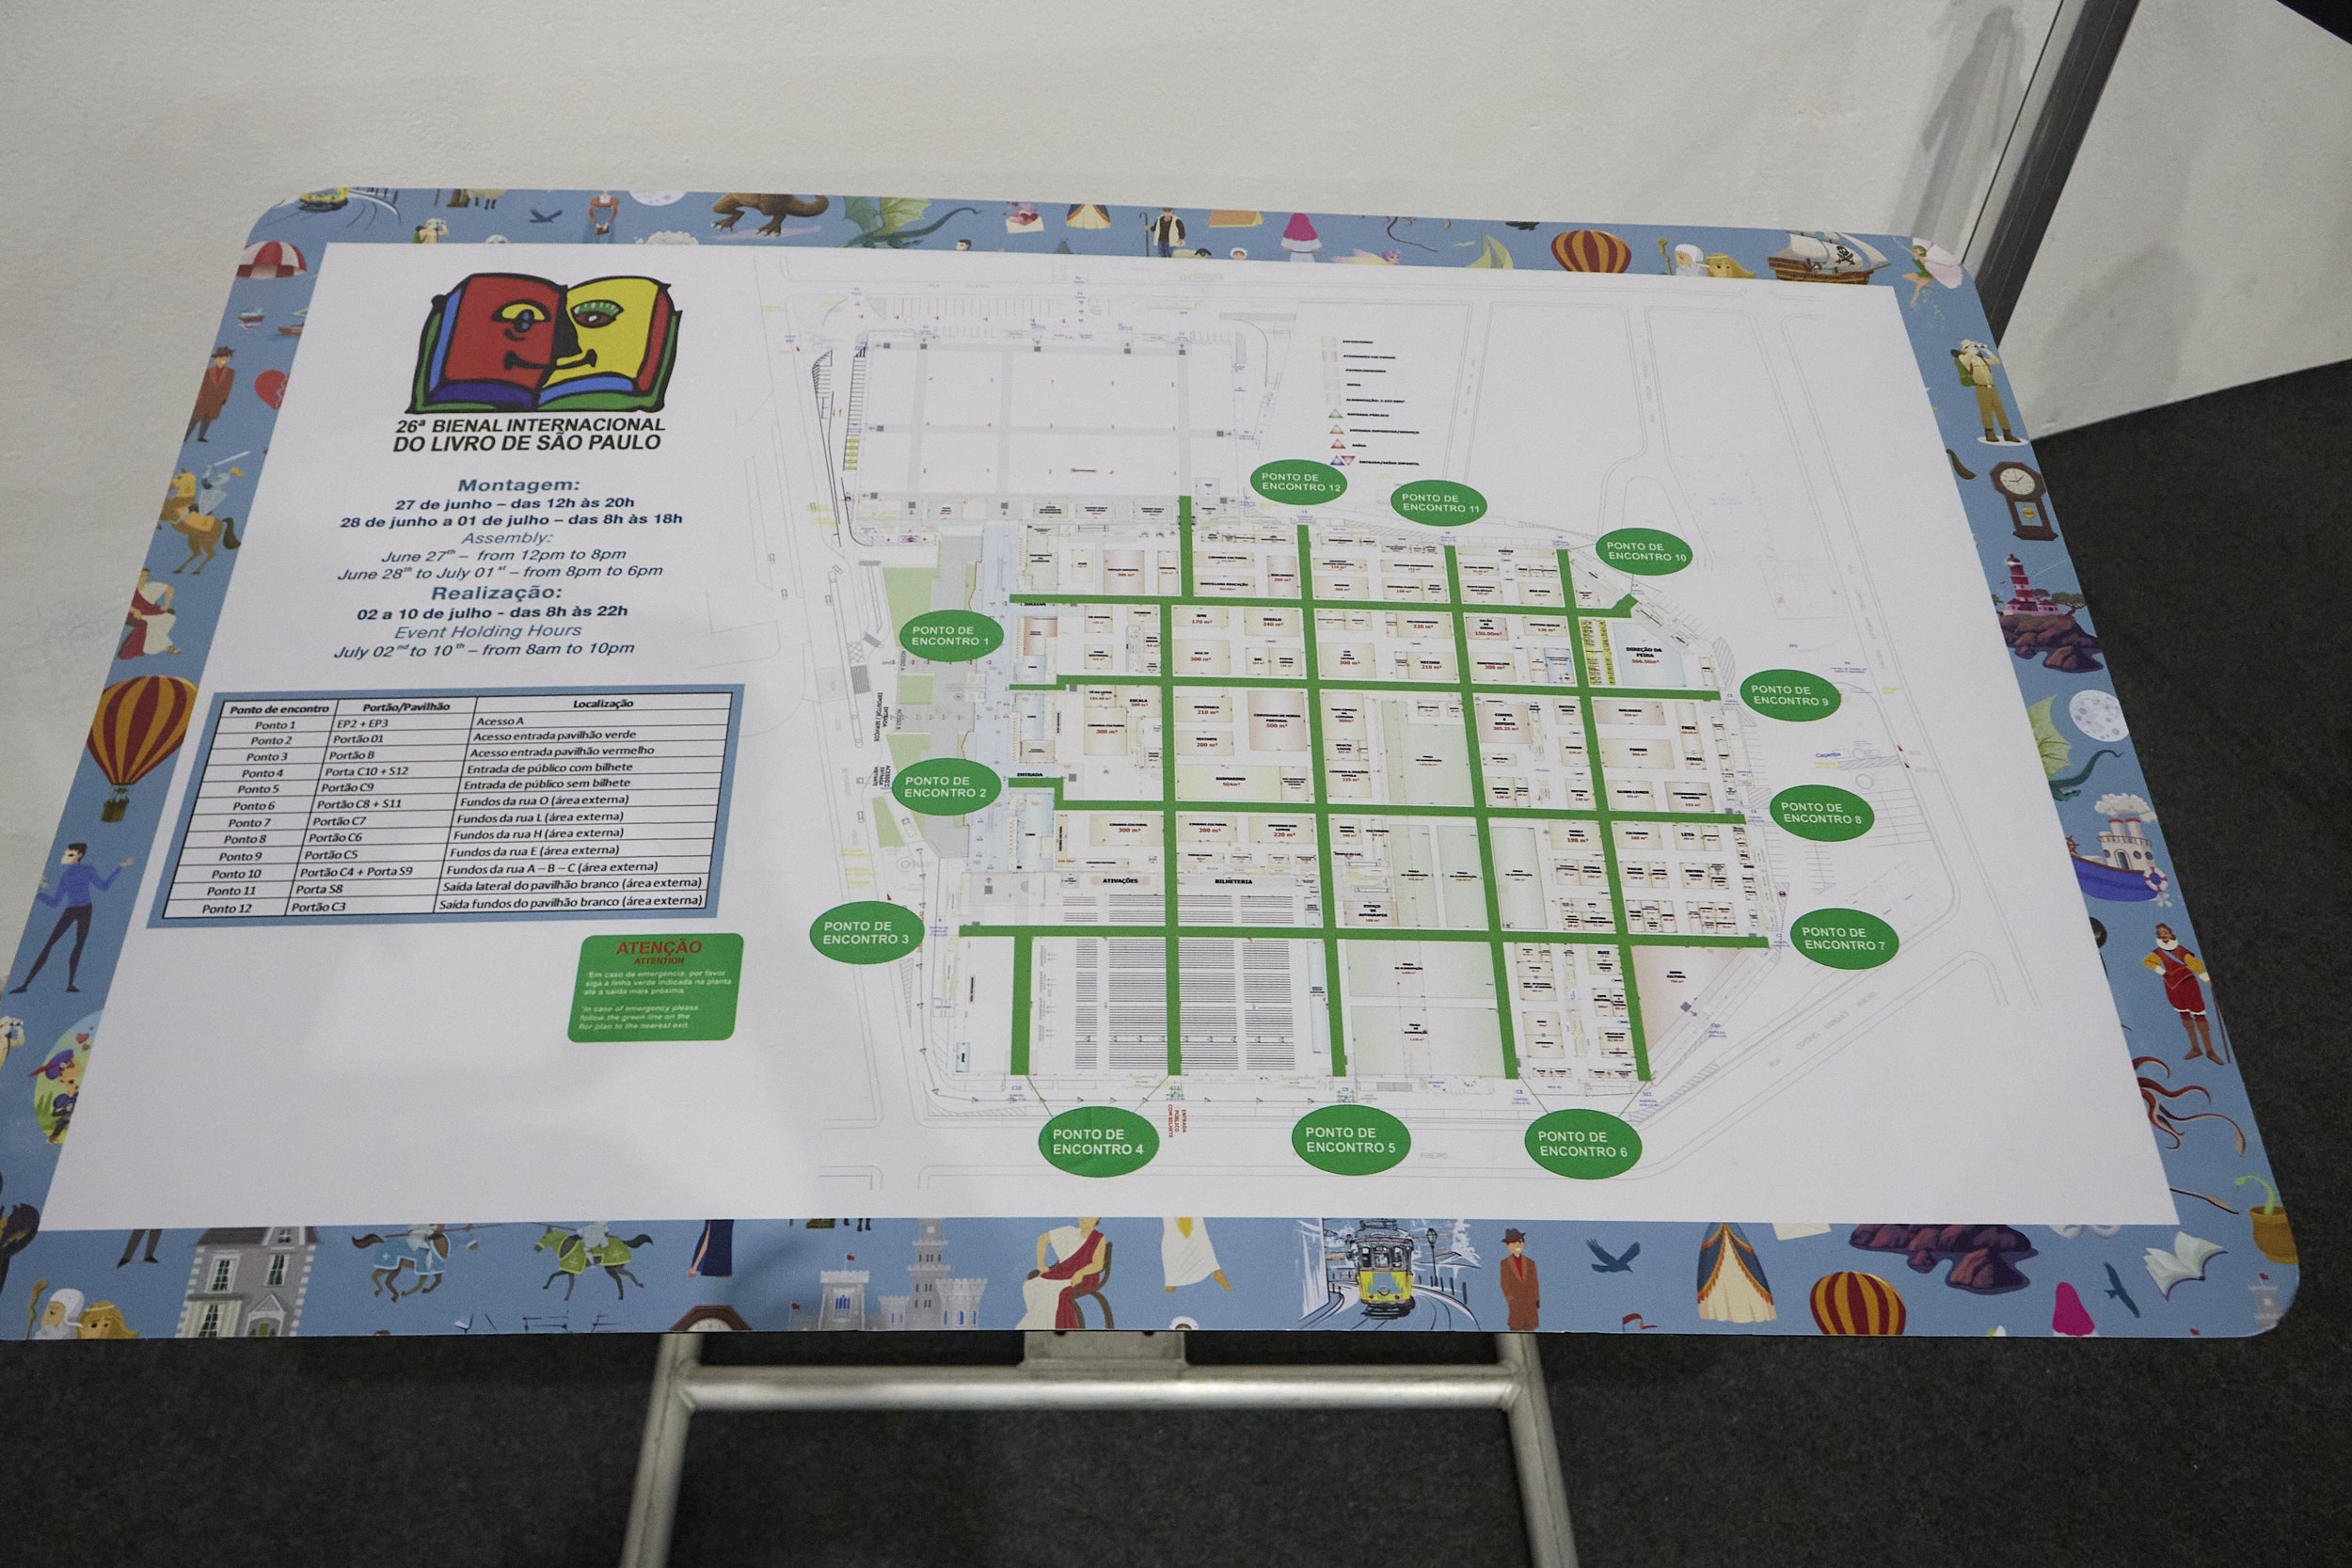
LOGO PLANTA IMPRESSA
O LOGO PLANTA IMPRESSA se trata de anunciar o logotipo da sua marca nas plantas impressas que se localizam em pontos diversos do pavilhão, utilizadas para orientar os visitantes quanto aos espaços e localizações.
Este recurso torna o logotipo da sua marca destaque, a fim de chamar a visitação ao seu estande enquanto o público utiliza da ferramenta. Inclua-o em sua estratégia de divulgação.
Informações Adicionais:
• O logo estará estampado em destaque em todas as plantas distribuídas em pontos estratégicos do evento.
• O logo deverá ser fornecido pelo cliente respeitando todas as especificações de tamanho.
REQUISITOS:
Enviar logotipo em alta resolução Formato: pdf, ai, cdr, jpg

Slide 14
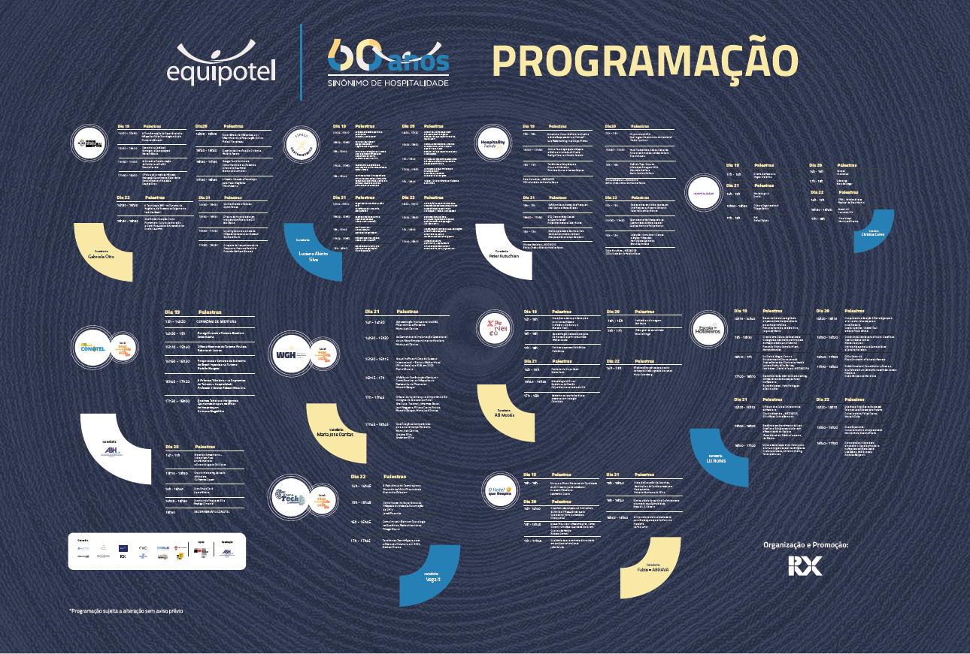
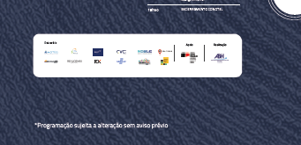
LOGO PROGRAMAÇÃO DE CONTEÚDO IMPRESSA
O LOGO PROGRAMAÇÃO DE CONTEÚDO IMPRENSA se trata de anunciar o logotipo da sua marca no painel de programação do evento, localizada em local privilegiado na entrada do evento, utilizado para orientar os visitantes quanto aos espaços de conteúdo do evento e programação.
Este recurso torna o logotipo da sua marca destaque, a fim de chamar a visitação ao seu estande enquanto o público consulta a programação do evento. Inclua-o em sua estratégia de divulgação.
Informações Adicionais:
• O logo estará estampado em destaque em todos os impressão distribuídos em pontos estratégicos do evento.
• O logo deverá ser fornecido pelo cliente respeitando todas as especificações de tamanho.
REQUISITOS:
Enviar logotipo em alta resolução Formato: pdf, ai, cdr, jpg
Logo Patrocinadores

Slide 15
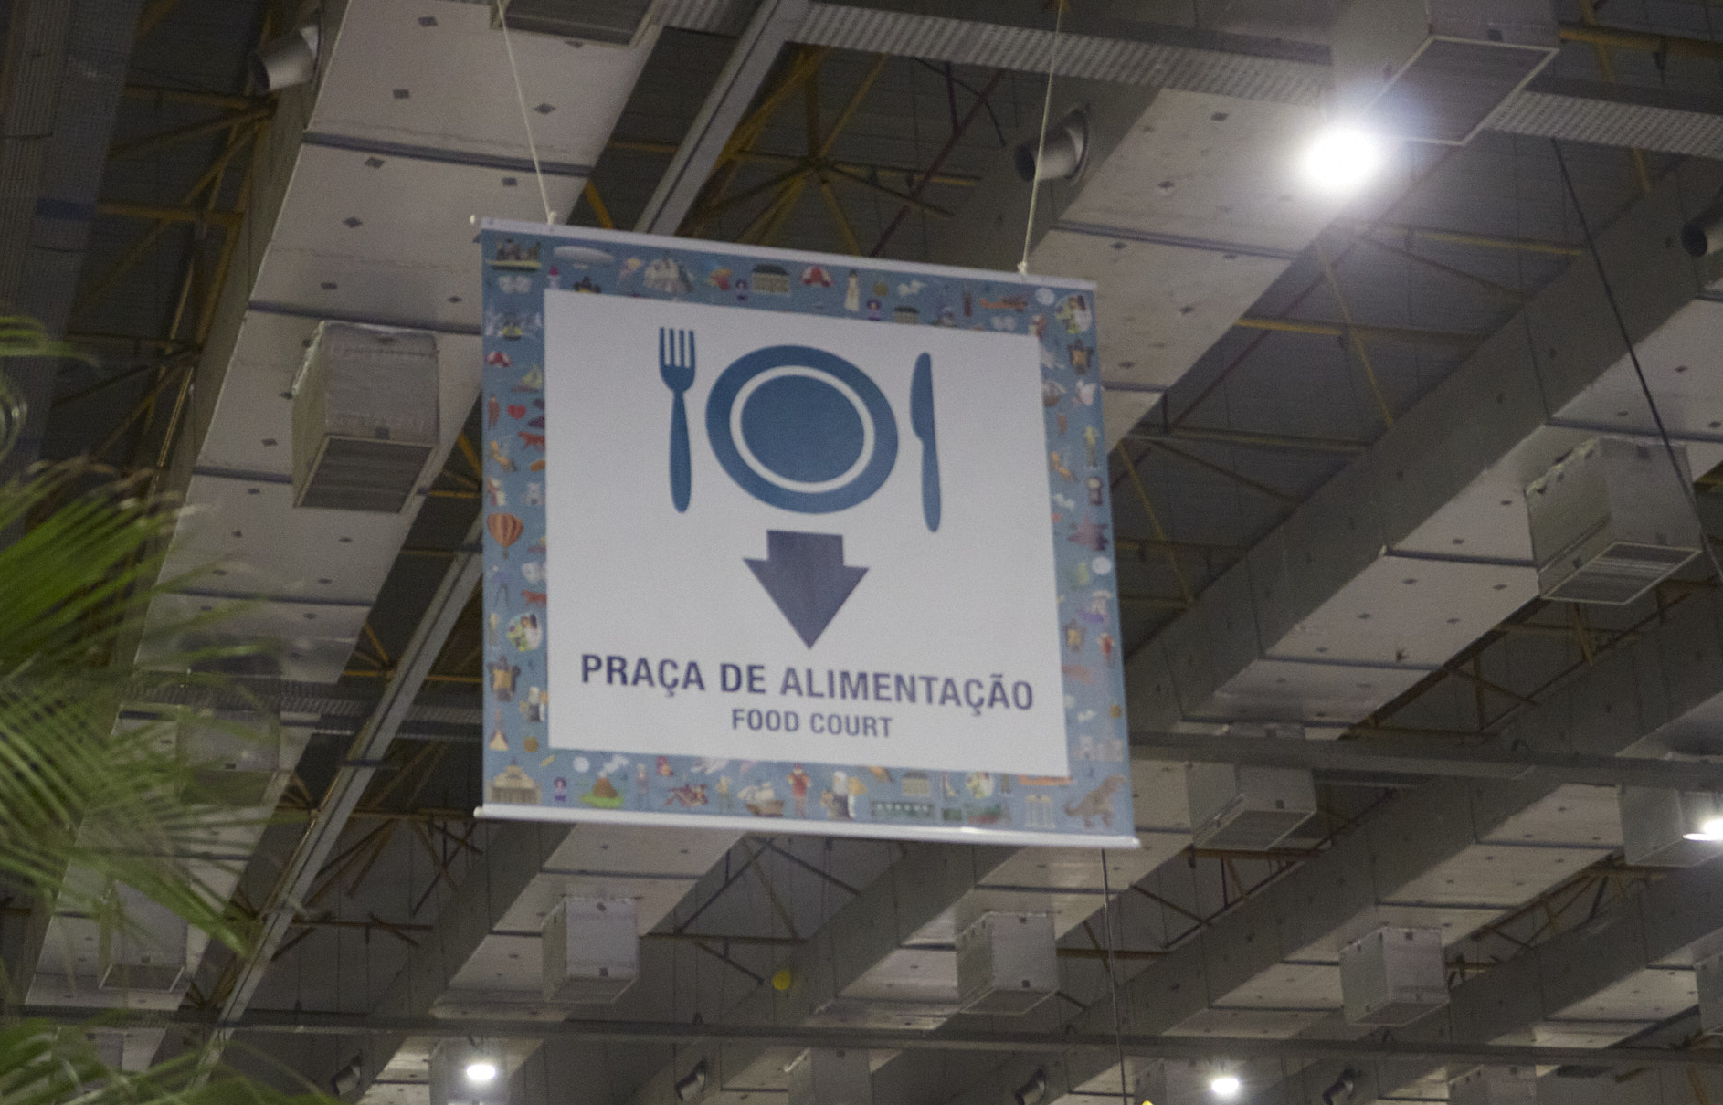
MERCHANDISING – BANNER PRAÇA DE ALIMENTAÇÃO
O MERCHANDISING – BANNER PRAÇA DE ALIMENTAÇÃO trata-se da oportunidade de inserir o logo de sua marca no rodapé de um banner de sinalização responsável por sinalizar importantes áreas do evento, como praça de alimentação e banheiros. Como resultado, sua marca garante visibilidade e impacto.
Informações Adicionais:
• Logotipo aplicado de forma compartilhada no banner de sinalização do evento, fixados no teto do pavilhão.
• O logo deverá ser fornecido pelo cliente respeitando todas as especificações de tamanho e formato.
REQUISITOS:
Verificar projeto

Slide 16
MERCHANDISING – BANNER SANITÁRIO
O MERCHANDISING – BANNER SANITÁRIO trata-se da oportunidade de inserir o logo de sua marca no rodapé de um banner de sinalização responsável por sinalizar importantes áreas do evento, como praça de alimentação e banheiros. Como resultado, sua marca garante visibilidade e impacto.
Informações Adicionais:
• Logotipo aplicado de forma compartilhada no banner de sinalização do evento, fixados no teto do pavilhão.
• O logo deverá ser fornecido pelo cliente respeitando todas as especificações de tamanho e formato.
REQUISITOS:
Verificar projeto

Slide 17
MERCHANDISING – BANNER SAÍDA
O MERCHANDISING – BANNER SAÍDA trata-se da oportunidade de inserir o logo de sua marca no rodapé de um banner de sinalização responsável por sinalizar importantes áreas do evento, como praça de alimentação e banheiros. Como resultado, sua marca garante visibilidade e impacto.
Informações Adicionais:
• Logotipo aplicado de forma compartilhada no banner de sinalização do evento, fixados no teto do pavilhão.
• O logo deverá ser fornecido pelo cliente respeitando todas as especificações de tamanho e formato.
REQUISITOS:
Verificar projeto

Slide 18
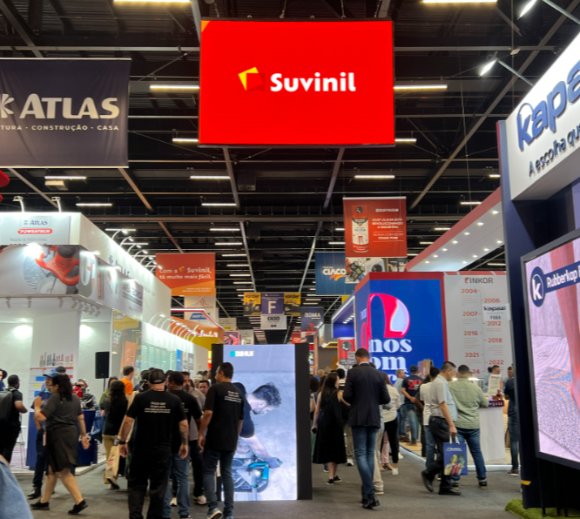
PAINEL DE LED AÉREO
O PAINEL DE LED AÉREO é um canal físico de comunicação digital interativo, que exibe imagens, vídeos e informações relevantes de forma dinâmica, impactando à primeira vista as pessoas que passam pelo local de exibição.
Posicionado de forma estratégica, garante que o logotipo ou comunicação do expositor esteja em evidência, posicionado em locais privilegiados e destacados nos principais cruzamentos do evento.
REQUISITOS:
Dimensão: a confirmar | Vídeo de 10 segundos
Peso: 50mb
Formato: mp4

Slide 19
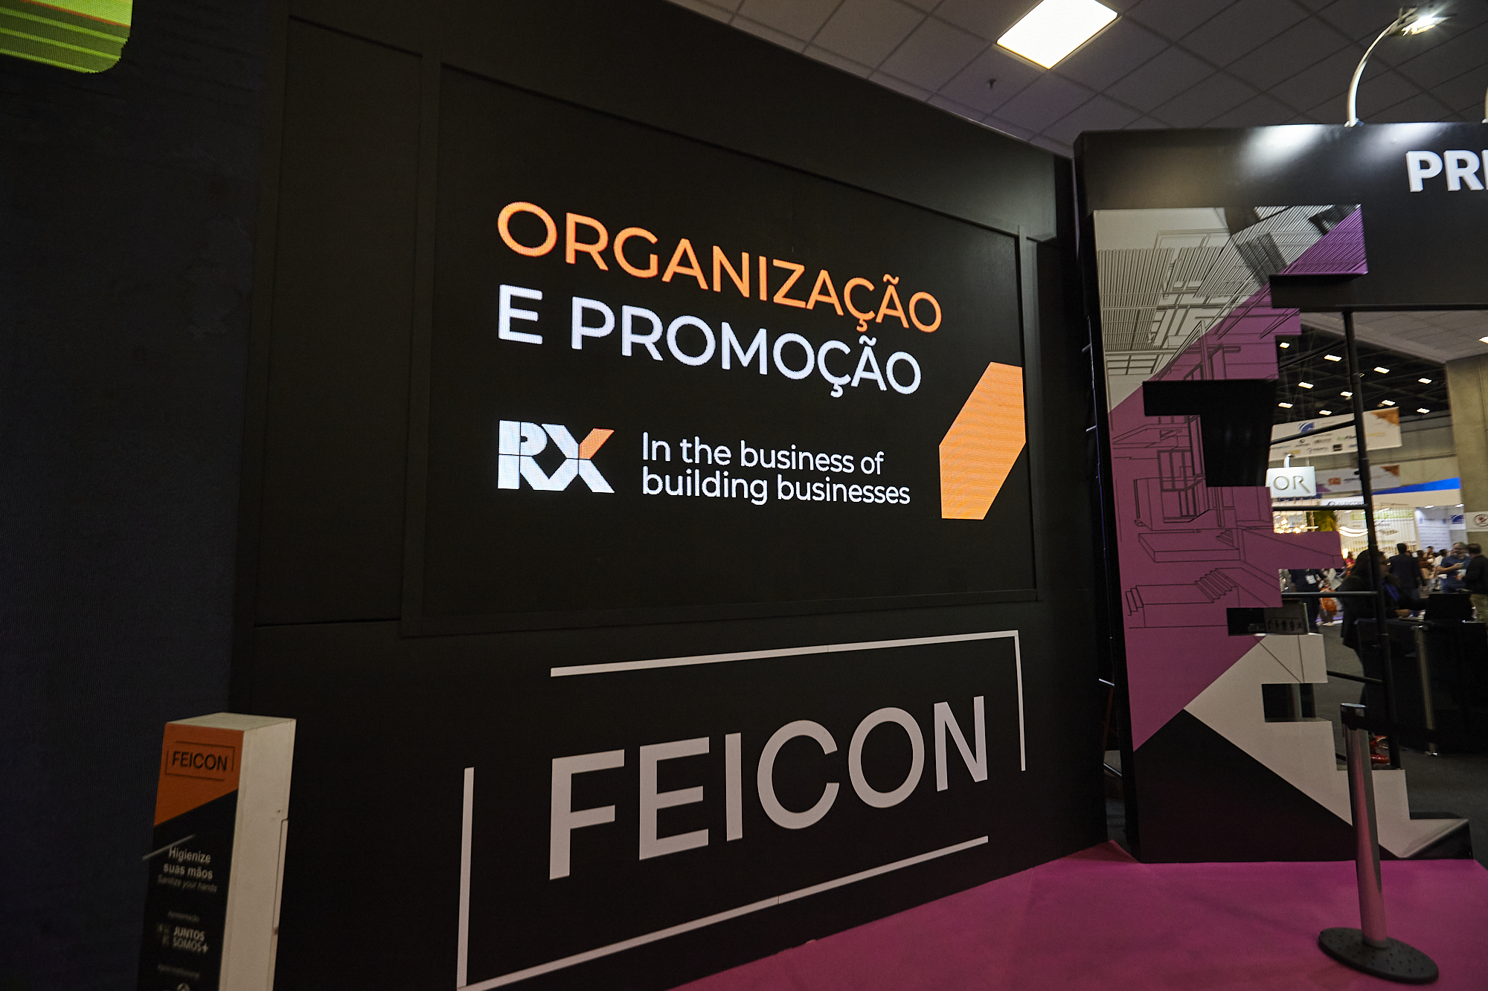
PAINEL LED
O PAINEL DE LED trata-se da oportunidade de colocar o logo da sua empresa logo na entrada do evento.
Posicionado de forma estratégica, sua marca fica em evidência impactando um alto número de visitantes.
Informações Adicionais:
• Painel de LED de alta definição com 15 inserções de peças rotativas, posicionado no hall de entrada do evento.
• O vídeo deverá ser fornecido pelo cliente respeitando todas as especificações de tamanho e formato.
REQUISITOS:
Tamanho: 3x2 m e 10 segundos
Peso: 5mb
Formato: mp4

Slide 20
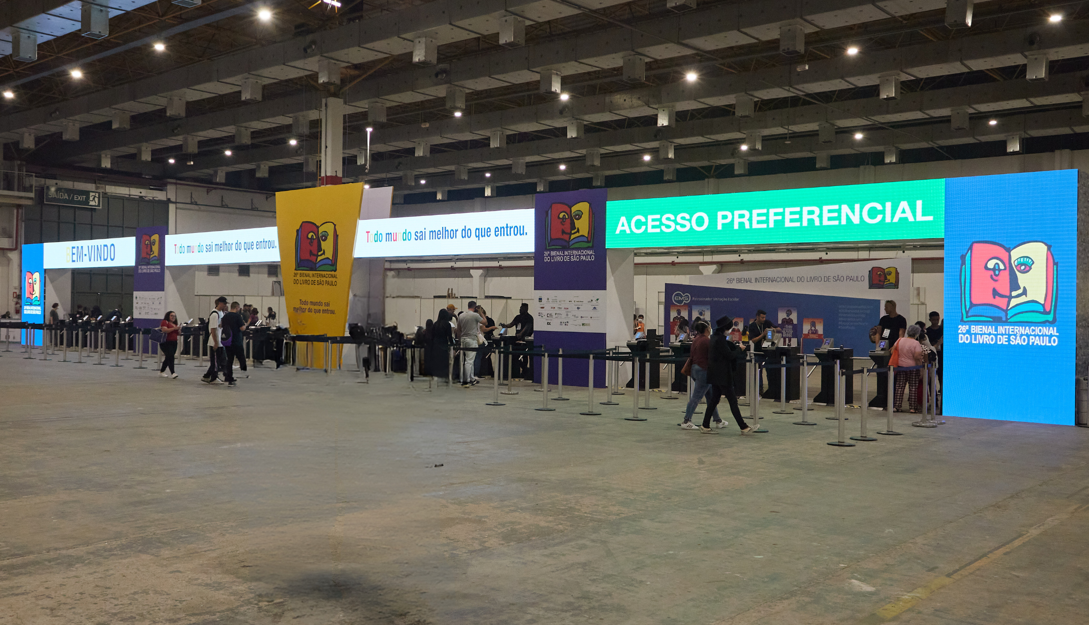
PORTICO DE LED
O PÓRTICO DE LED trata-se de uma grande estrutura localizada na catraca de acesso ao evento com o objetivo de dar boas-vindas aos visitantes.
Coloque sua marca nessa estrutura e impacte todos aqueles que estão chegando e, consequentemente, gere neles a expectativa de te encontrar durante a visita.
Informações Adicionais:
• Pórtico de LED com 10 inserções rotativas de até 10 segundos cada, posicionado no hall de entrada do evento.
• O vídeo deverá ser fornecido pelo cliente respeitando todas as especificações de tamanho e formato.
REQUISITOS:
Tempo exibição: até 10 segundos por conteúdo
Não possui aúdio
Formato: mp4

Slide 21
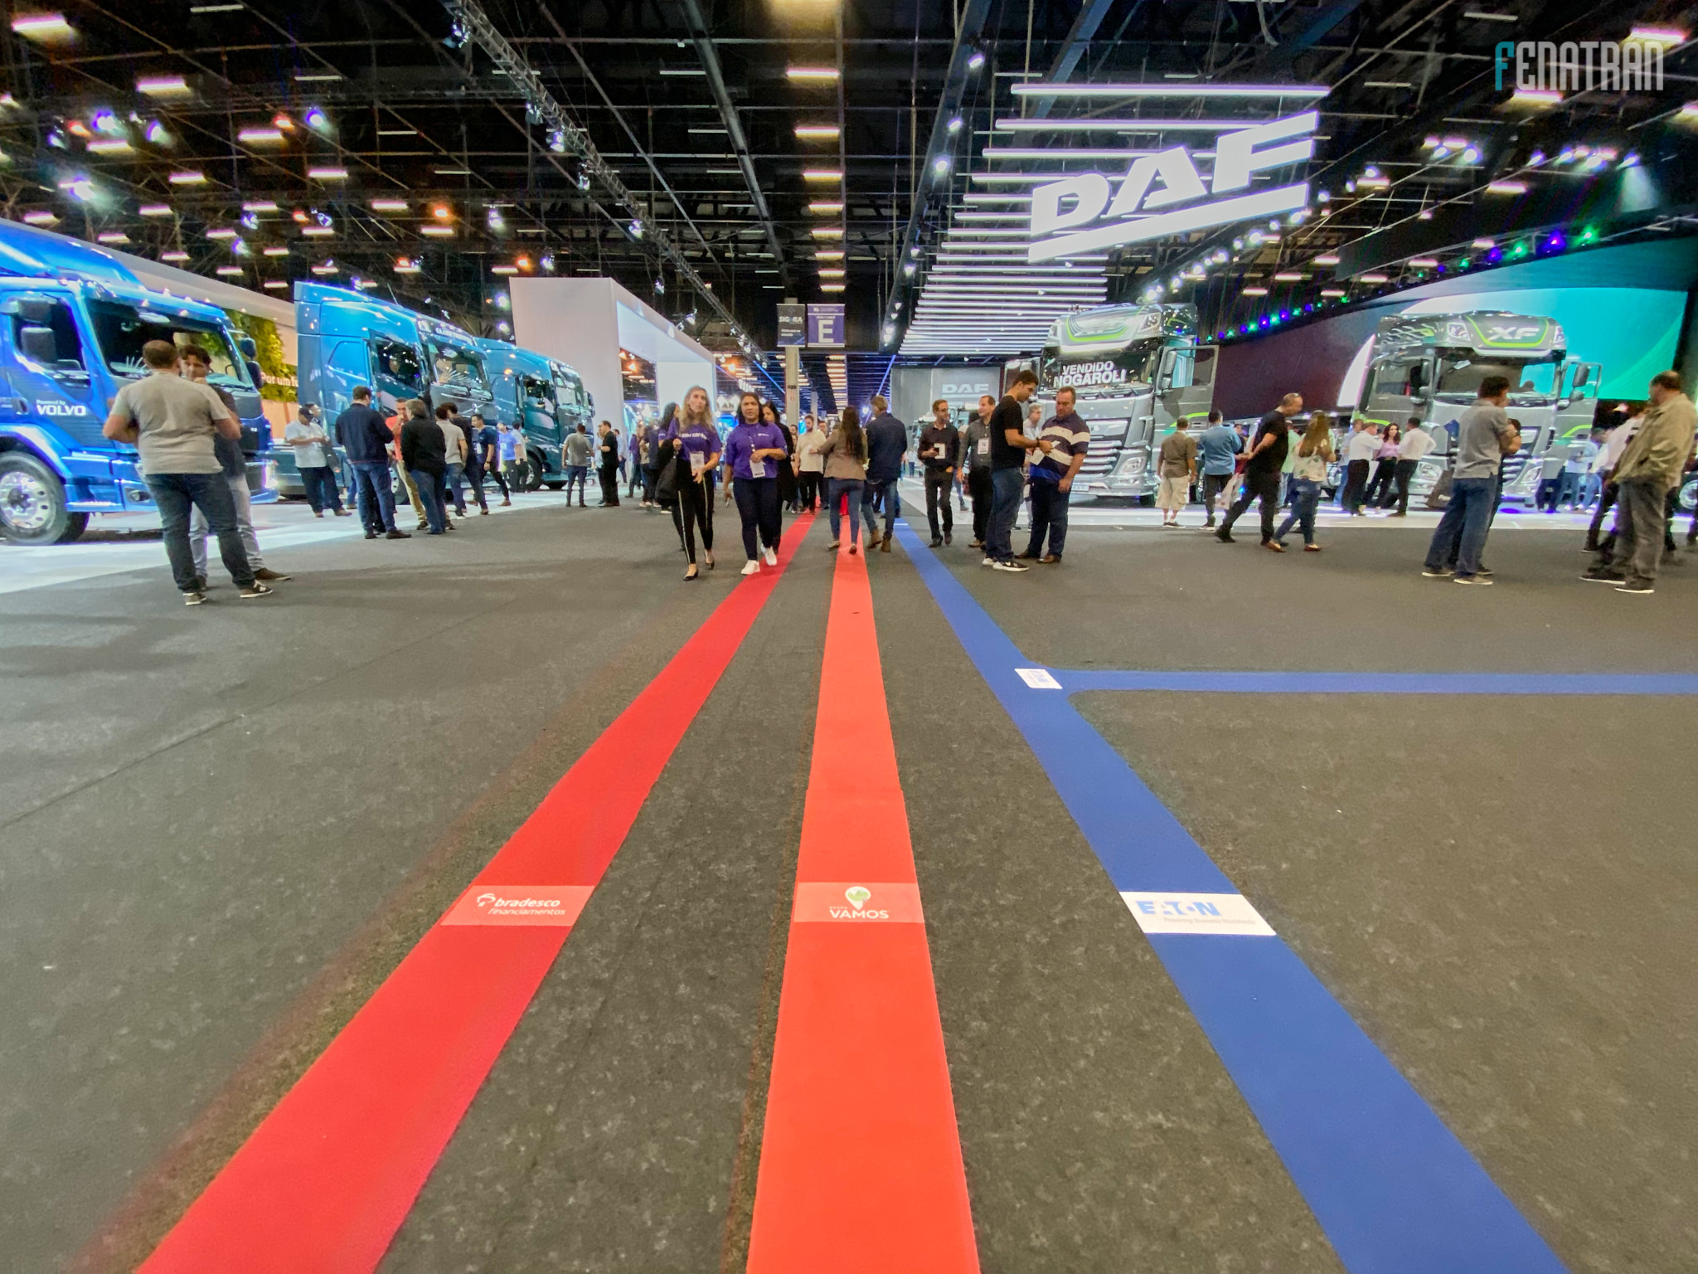
ROTA
A ROTA possibilita traçar o melhor caminho da entrada até o seu estande e reforçar sua marca ao longo do trajeto.
Ao adquirir este produto, você garante um grande facilitador de localização porque, além de fixar na memória de quem busca por você, também garante impacto para quem está no corredor e tem interesse em encontrar sua empresa no evento.
Informações Adicionais:
• Logo aplicado de 10 em 10m na Rota direcionada até o estande do expositor.
• O logo deverá ser fornecido pelo cliente respeitando todas as especificações de tamanho e formato.
REQUISITOS:
Verificar projeto

Slide 22
SAMPLING ENTRADA
O SAMPLING ENTRADA se trata da ação tradicional de distribuição de amostra grátis de produtos ou brindes personalizados, como canetas e sacolas, na entrada do evento.
A ação de sampling é ideal para empresas que buscam deixar sua marca na vida dos clientes através de pequenas recordações materiais. Por consequência, o visitante terá mais interação com a sua marca, o que pode acarretar mais relacionamento e fluxo em seu estande.
Informações Adicionais:
Até 2 promotoras por cota:
• A contratação de promotores(as) para a ação de sampling no evento é de único e exclusiva responsabilidade do expositor.
• A cota deste produto não contempla: brinde, flyer e promotor(a).
• Conteúdo sob avaliação da direção.
REQUISITOS:
Verificar projeto

Slide 23
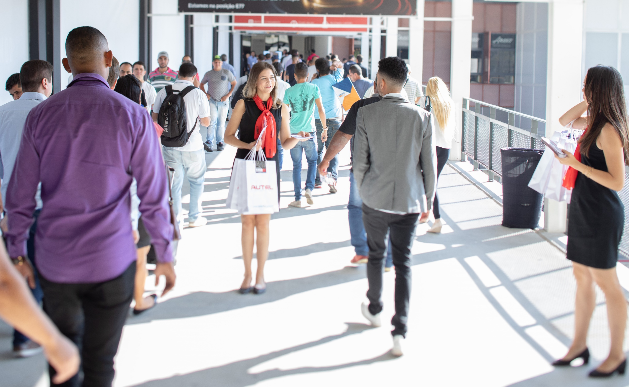
SAMPLING SAÍDA
O SAMPLING SAÍDA se trata da ação tradicional de distribuição de amostra grátis de produtos ou brindes personalizados, como canetas e sacolas, na saída do evento.
A ação de sampling é ideal para empresas que buscam deixar sua marca na vida dos clientes através de pequenas recordações materiais. Por consequência, o visitante terá mais interação com a sua marca, o que pode acarretar mais relacionamento e fluxo em seu estande.
Informações Adicionais:
Até 2 promotoras por cota:
• A contratação de promotores(as) para a ação de sampling no evento é de único e exclusiva responsabilidade do expositor.
• A cota deste produto não contempla: brinde, flyer e promotor(a).
• Conteúdo sob avaliação da direção.
REQUISITOS:
Verificar projeto

Slide 24
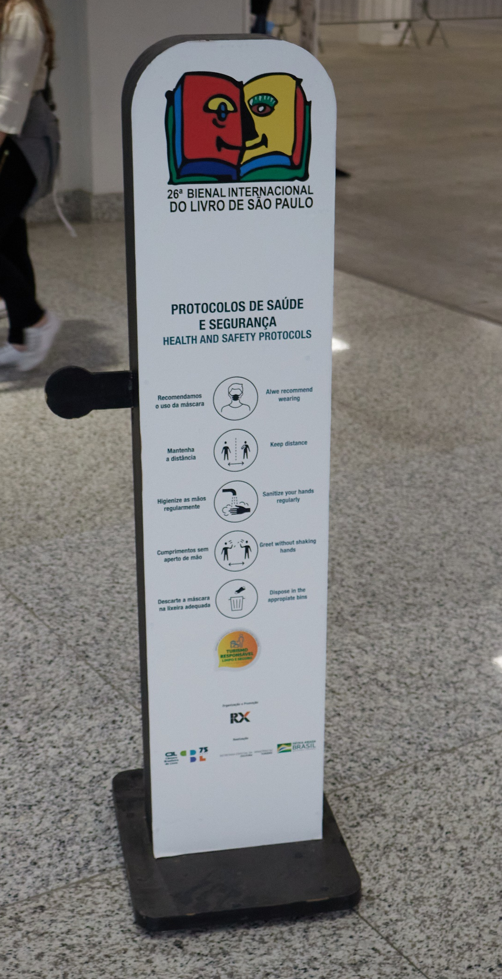
TOTEM ÁLCOOL GEL - LOGO
O TOTEM ÁLCOOL GEL - LOGO possibilita que seu logo esteja em evidência no local, este item é estrategicamente distribuído nos locais de maior passagem de pessoas.
Ou seja, é uma ótima oportunidade de estar presente em local de grande fluxo e potencializar a divulgação da sua marca de forma estratégica. Além disso, evidencie a preocupação da sua marca com o bem-estar e a saúde dos visitantes.
Informações Adicionais:
• Logotipo em destaque no Totem Álcool Gel distribuído em pontos estratégicos do evento.
• O logo deverá ser fornecido pelo cliente respeitando todas as especificações de tamanho e formato.
REQUISITOS:
Enviar logotipo em alta resolução Formato: pdf, ai, cdr, jpg

Slide 25
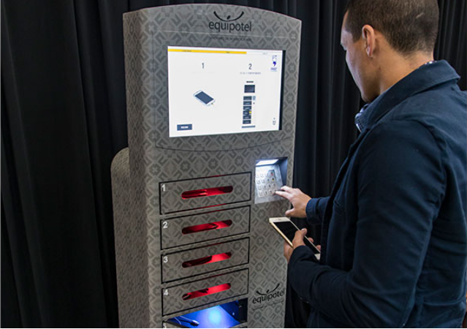
TOTEM CARREGADOR DE CELULAR
O TOTEM CARREGADOR DE CELULAR é um serviço com opção de carregamento de qualquer tipo de celular disponível aos visitantes posicionado em pontos estratégicos do evento. A mídia traz um espaço para aplicação da marca e/ou comunicação, com opções do formato a escolha do expositor.
O totem além de atrair visitantes ao local de exposição do cliente, garante muito mais visibilidade para a marca durante o evento.
Informações Adicionais:
• A escolha do modelo entre os totens disponíveis é do cliente.
• A arte deverá ser fornecida pelo cliente respeitando todas as especificações de tamanho e formato.
REQUISITOS:
Verificar o projeto

Slide 26
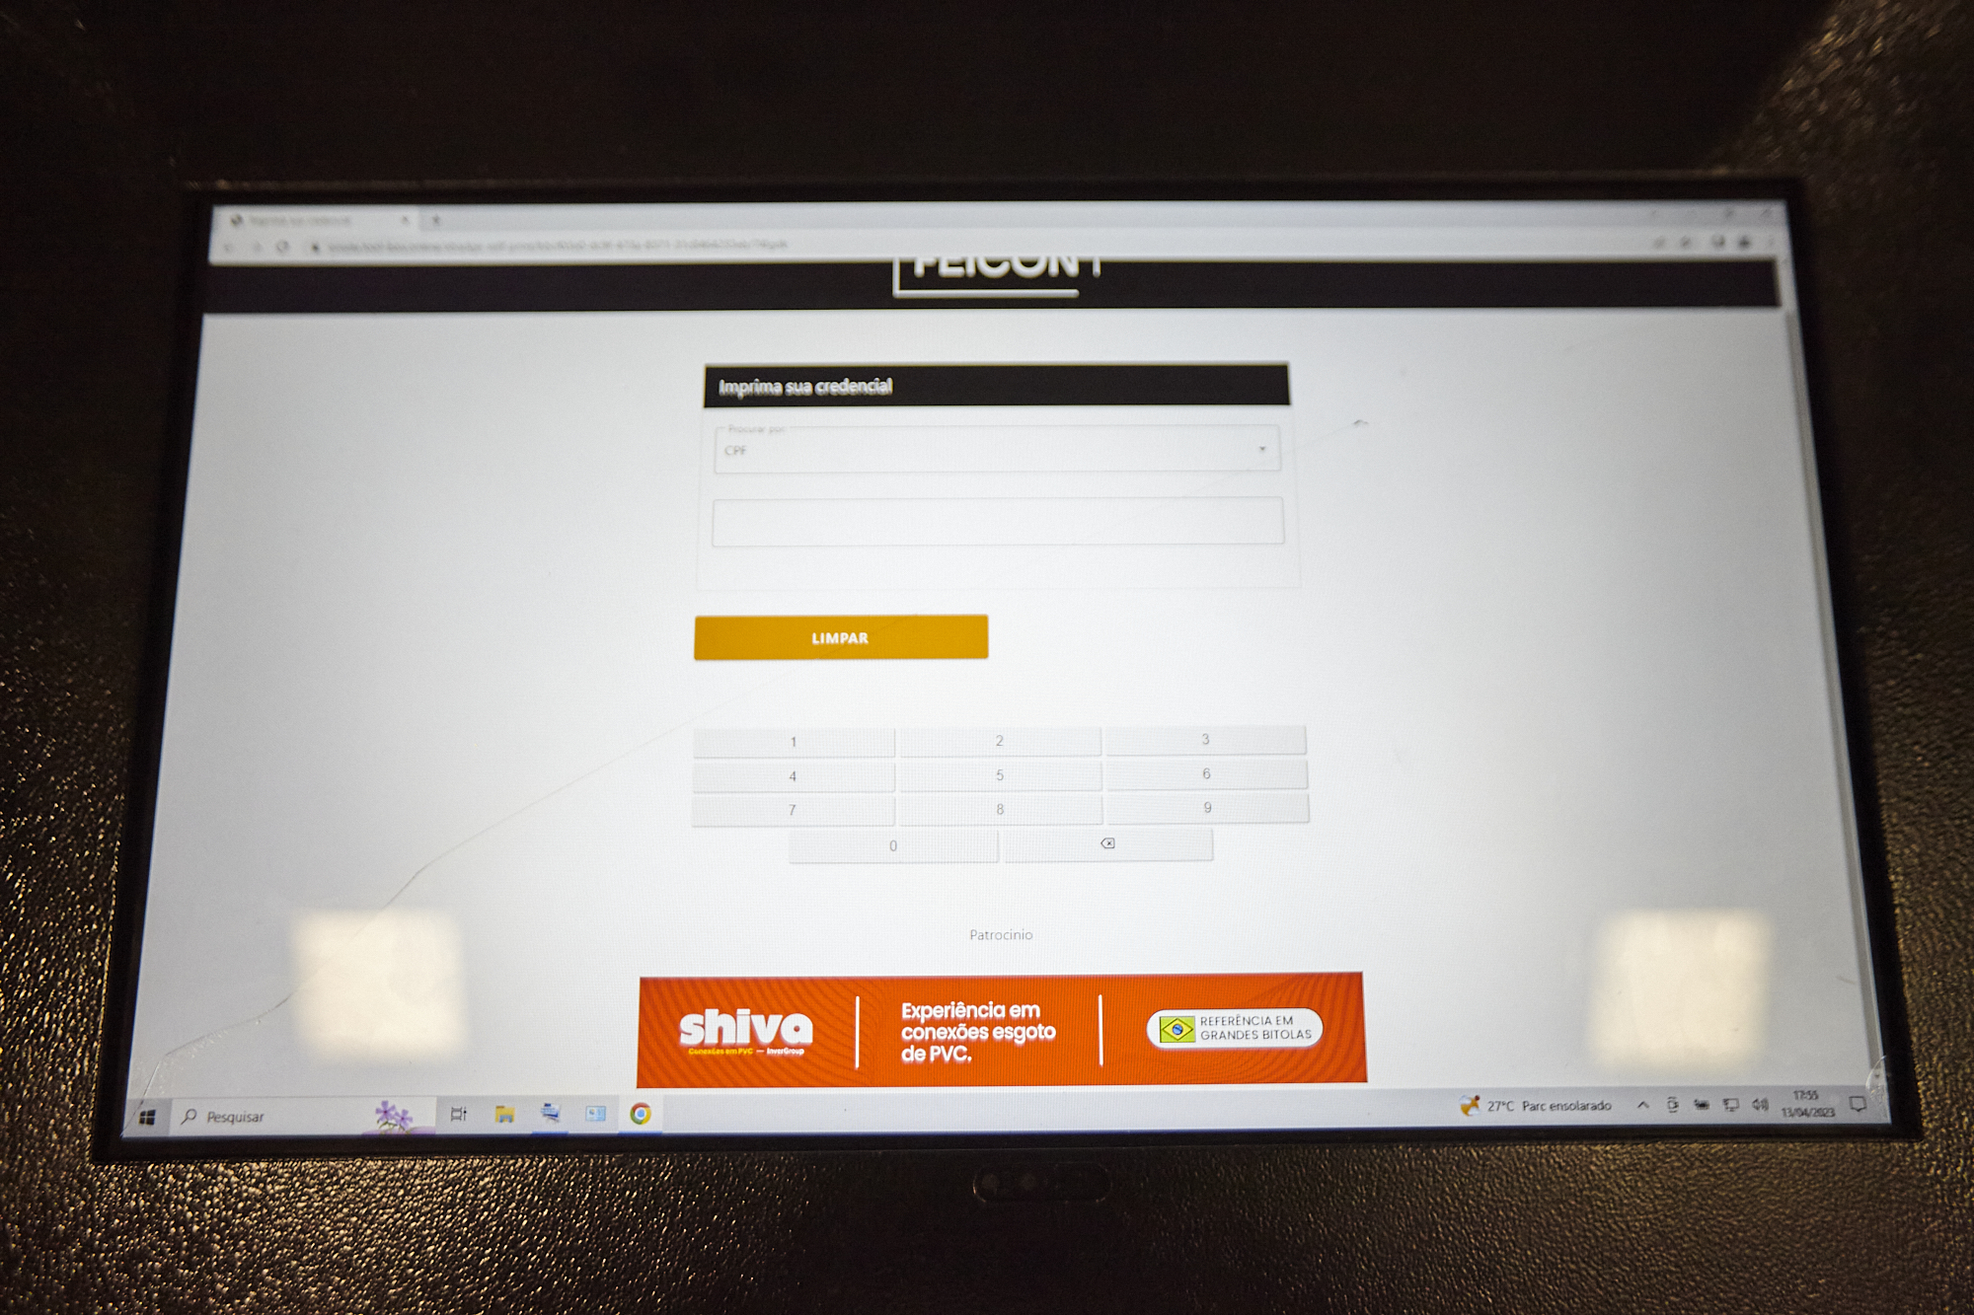
TOTEM CREDENCIAMENTO – BANNER NA TELA
O TOTEM DE CREDENCIAMENTO - BANNER NA TELA é uma animação ou imagem que serão veiculados nos totens de credenciamento, posicionados na entrada do evento.
A estratégia, além de perfeita, é super dinâmica para entrar em contato direto com os clientes e aumentar tanto a visibilidade da sua marca quanto a visitação no estande.
Informações Adicionais:
• Animação ou Imagem que serão veiculados nos totens de credenciamento, posicionados na entrada do evento.
• A arte deverá ser fornecida pelo cliente respeitando todas as especificações de tamanho e formato.
REQUISITOS:
Tamanho: 800x120px Peso: 100kb Formato: jpg ou gif

Slide 27
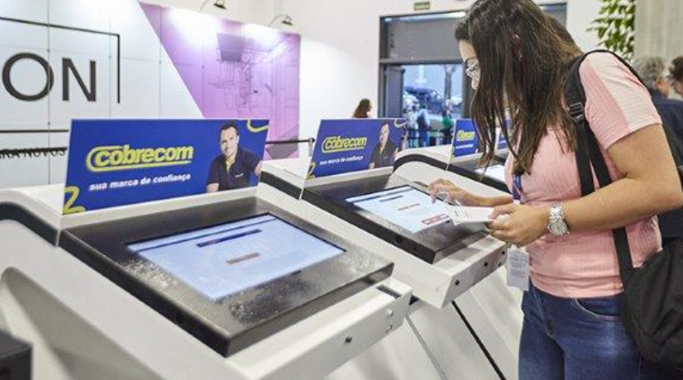
TOTEM CREDENCIAMENTO – ADESIVO EXCLUSIVO
O TOTEM DE CREDENCIAMENTO - DISPLAY possibilita o uso de logotipo ou comunicação do expositor nos displays fixados nos totens de credenciamento, posicionados na entrada do evento.
A mídia possibilita divulgação de marca e a oportunidade única de fortalecer o nome da empresa, incentivar a visitação no estande e atingir os visitantes antes mesmo deles entrarem no evento.
Informações Adicionais:
• Display impresso com o logotipo ou comunicação do expositor fixado nos totens de credenciamento, posicionados na entrada do evento.
• A arte deverá ser fornecida pelo cliente respeitando todas as especificações de tamanho e formato.
REQUISITOS:
Tamanho: 45x15cm Peso: 2mb Formato: pdf, ai, cdr, jpg

Slide 28
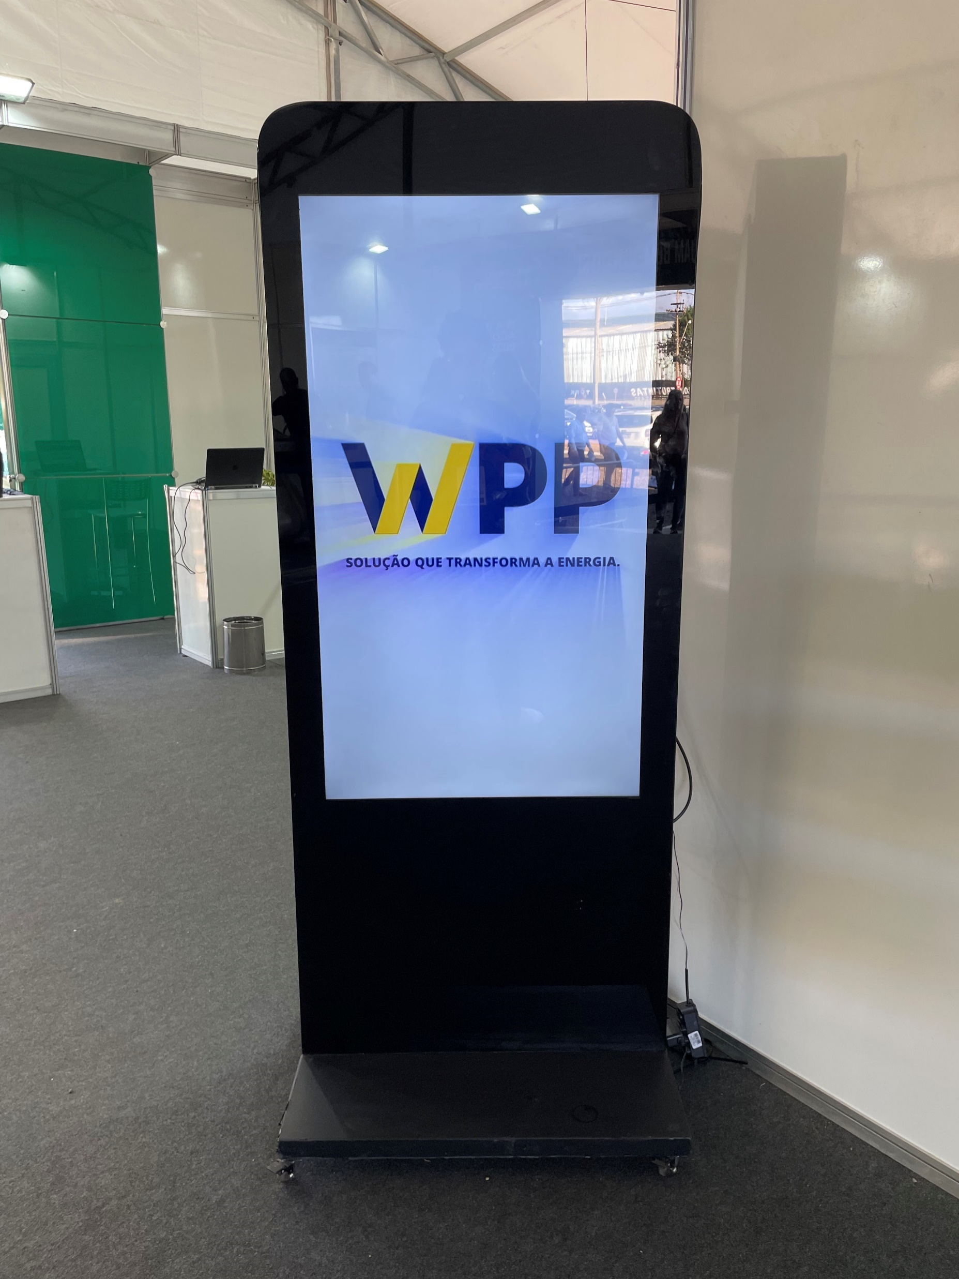
TOTEM DIGITAL
O TOTEM DIGITAL é o ambiente ideal de interação. Se trata de uma tela face única, ou dupla-face, de LED de alta definição com inserções de peças rotativa. Nele é possível criar conteúdos criativos e /ou apresentar lançamentos e soluções de até 10 segundos para visualização em pontos estratégicos do evento.
Se o seu propósito é fortalecer a lembrança da marca e incentivar a visitação em seu estande, o totem digital é a mídia ideal para aquisição.
Informações Adicionais:
• Tela face única ou dupla-face de LED de alta definição com inserções de peças rotativas, posicionado em pontos estratégicos do evento.
• O vídeo deverá ser fornecido pelo cliente respeitando todas as especificações de tamanho e formato.
REQUISITOS:
Tempo exibição: até 10 segundos por conteúdo
Não possui aúdio
Formato: mp4

Slide 29
TOTEM DIGITAL - FACE ÚNICA
O TOTEM DIGITAL – FACE ÚNICA é o ambiente ideal de interação. Se trata de uma tela face única, ou dupla-face, de LED de alta definição com inserções de peças rotativa. Nele é possível criar conteúdos criativos e /ou apresentar lançamentos e soluções de até 10 segundos para visualização em pontos estratégicos do evento.
Se o seu propósito é fortalecer a lembrança da marca e incentivar a visitação em seu estande, o totem digital é a mídia ideal para aquisição.
Informações Adicionais:
• Tela face única ou dupla-face de LED de alta definição com inserções de peças rotativas, posicionado em pontos estratégicos do evento.
• O vídeo deverá ser fornecido pelo cliente respeitando todas as especificações de tamanho e formato.
REQUISITOS:
Tempo exibição: até 10 segundos por conteúdo
Não possui aúdio
Formato: mp4

Slide 30
TOTEM DUPLA FACE
O TOTEM DUPLA FACE é um espaço para colocar sua marca em destaque em um dos principais cruzamentos do evento.
Medindo 1,80m de altura, o Totem é item que não passa despercebido e garante a possibilidade de promover sua empresa de forma institucional ou divulgar seus lançamentos, produtos consagrados e/ou ações que serão realizadas em seu estande.
Informações Adicionais:
• Painel com duas faces exclusivas do expositor, posicionado nos principais cruzamentos do evento.
• A arte deverá ser fornecida pelo cliente respeitando todas as especificações de tamanho e formato.
REQUISITOS:
Tamanho: 0,80x1,80m Peso: 5mb Formato: pdf, ai, cdr, jpg

Slide 31
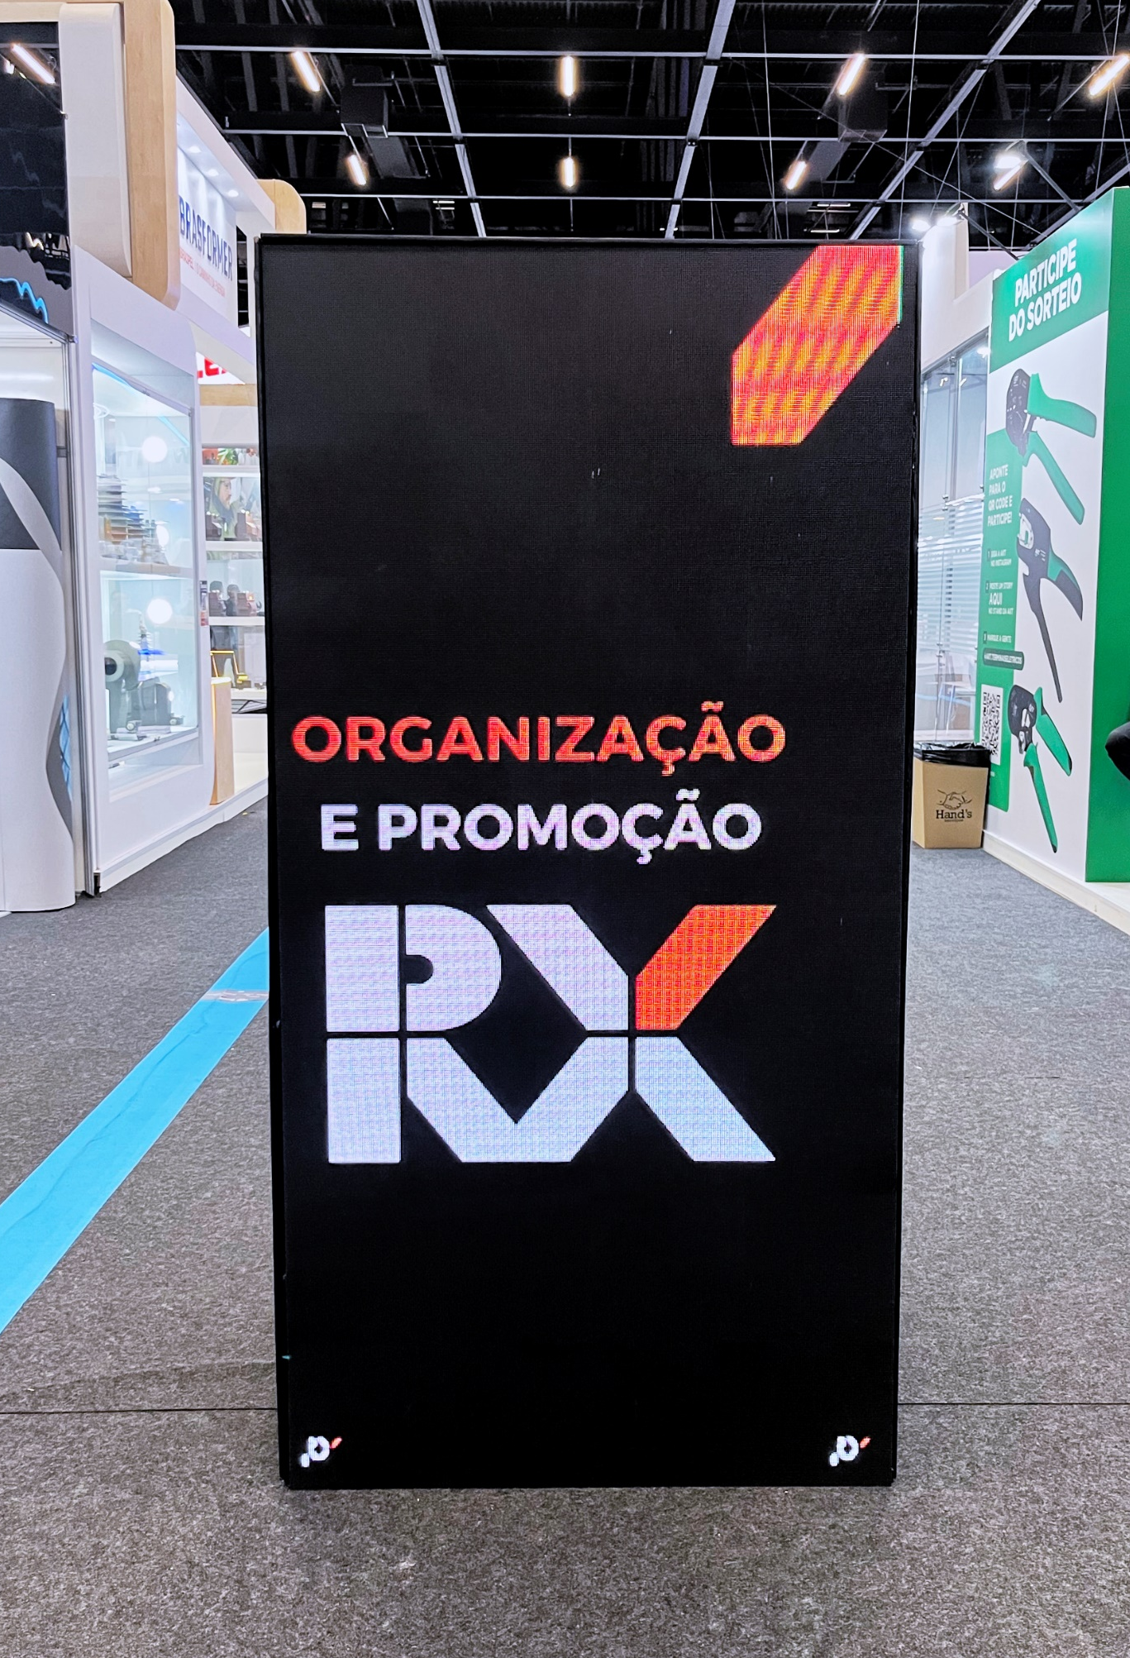
TOTEM LED
O TOTEM LED é um canal físico de comunicação digital interativo, que exibe imagens, vídeos e informações relevantes de forma dinâmica, impactando à primeira vista as pessoas que passam pelo local de exibição. Utilize da ferramenta para ampliar a divulgação da sua marca, tornando-a presente para além dos limites físicos do estande, a fim de fortalecer a lembrança de sua participação no evento e incentivar a visitação em seu estande.
Informações Adicionais:
• Inserção no Totem de Led localizado na parte interna do pavilhão. • A arte deverá ser fornecida pelo cliente respeitando todas as especificações de tamanho e formato.
REQUISITOS:
Verificar projeto

Slide 32
TRIEDRO AÉREO
O TRIEDRO AÉREO traz a oportunidade de aplicar o logo e/ou a comunicação visual de sua empresa juntamente de um painel aéreo responsável por sinalizar importantes áreas do evento, como praça de alimentação.
O banner compartilhado ficará posicionado no teto do pavilhão e tem como finalidade aumentar a visibilidade e o impacto de sua marca no evento.
Informações Adicionais:
• Logotipo ou comunicação do expositor aplicado de forma compartilhada no banner de sinalização do evento, fixados no teto do pavilhão.
• O cliente deverá fornecer a arte do banner para confecção do produto.
REQUISITOS:
Verificar Projeto

Slide 33
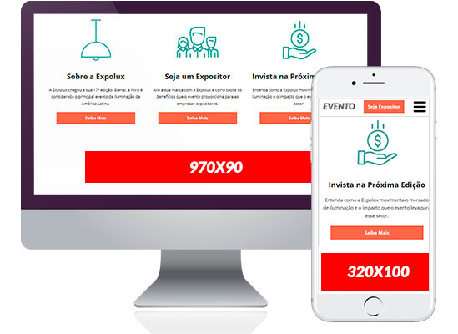
BANNER DESTAQUE HOME SITE
O BANNER é uma peça publicitária criada para publicação em sites, portais da internet e e-mails com o objetivo de direcionar audiência para o canal de interesse do cliente.
O BANNER DESTAQUE HOME SITE fica posicionado na home do site oficial da marca do evento. A peça poderá ficar em movimento rotativo com até 4 marcas..
CARACTERÍSTICAS DO PRODUTO
• A peça deverá ser fornecida pelo cliente respeitando todas as especificações de tamanho e formato
• O banner ficará disponível apenas na home do site oficial da marca do evento
REQUISITOS:
Dimensão: 970x90px e 320x100
Peso: 40kb
Extensão: png, jpg, gif

Slide 34
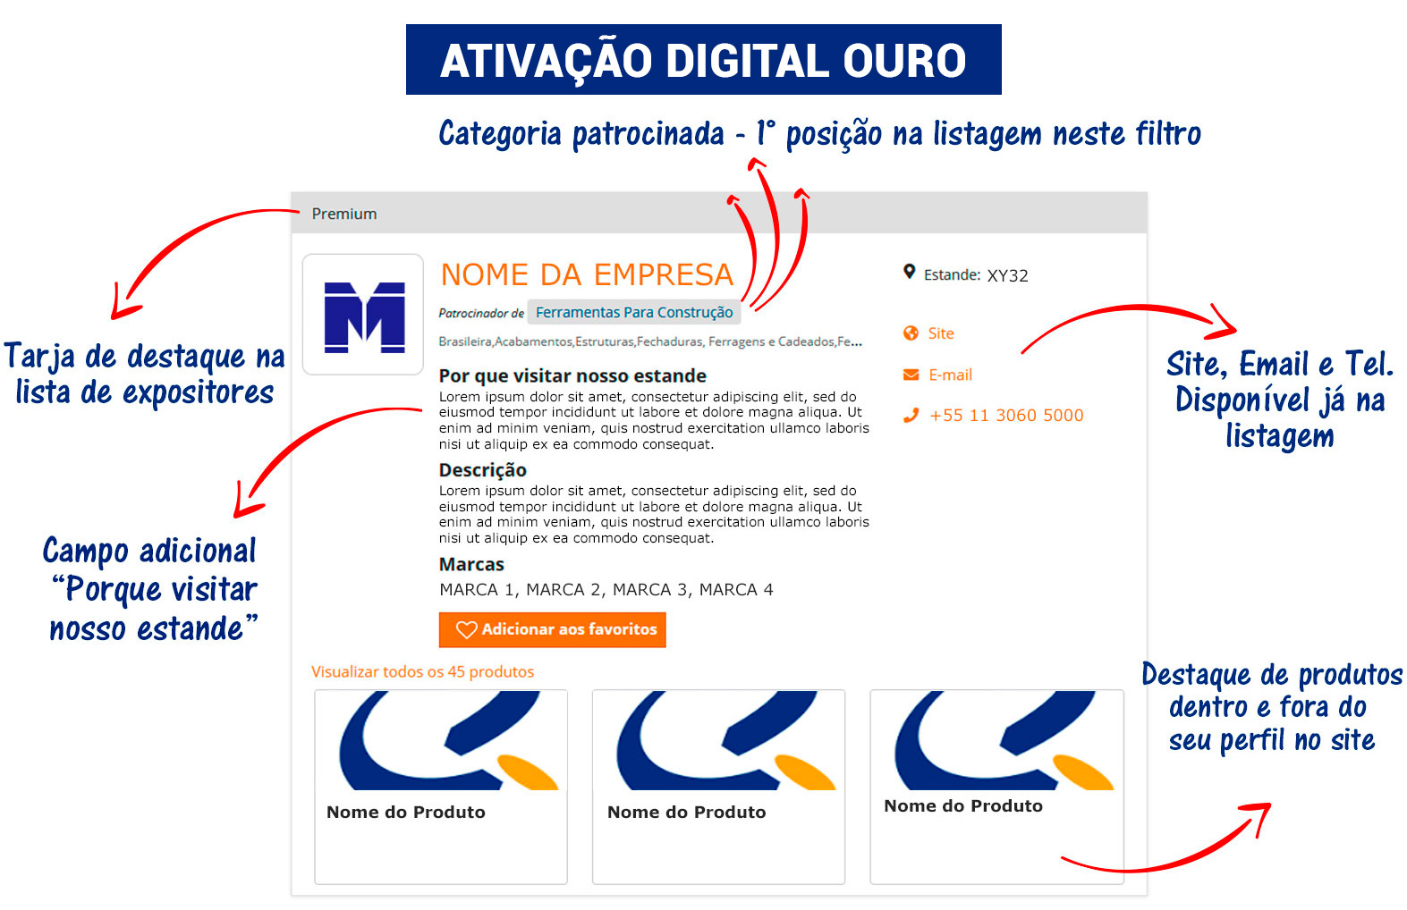
ATIVAÇÃO DIGITAL OURO
A ATIVAÇÃO DIGITAL é uma vitrine online, onde o cliente pode promover sua empresa e produtos/serviços através de um perfil exclusivo publicado no site e aplicativo do evento.
REQUISITOS:
Verificar Projeto

Slide 35
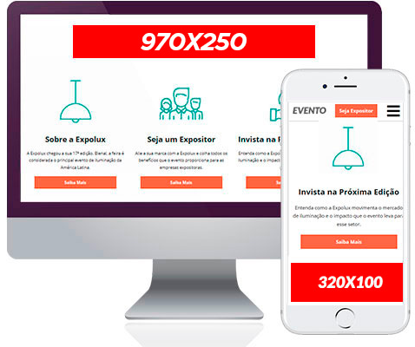
BANNER SUPER DESTAQUE NO SITE
O BANNER é uma peça publicitária criada para publicação em sites, portais da internet e e-mails com o objetivo de direcionar audiência para o canal de interesse do cliente.
O BANNER SUPER DESTAQUE HOME SITE fica posicionado na home do site oficial da marca do evento. A peça poderá ficar em movimento rotativo com até 4 marcas.
CARACTERÍSTICAS DO PRODUTO
• A peça deverá ser fornecida pelo cliente respeitando todas as especificações de tamanho e formato
• O banner ficará disponível apenas na home do site oficial da marca do evento
REQUISITOS:
Dimensão: 970x250px e 320x100
Peso: 40kb
Extensão: png, jpg, gif

Slide 36
MIDIA KIT
2024
ENTRE EM CONTATO COM A EQUIPE COMERCIAL
Telefone: (11) 99313.1135
E-mail: nathalia.silva@rxglobal.com

